Slide 1


Slide 2


高三年级英语学科
阅读理解AB篇讲评
授课教师：吴盼盼 学校：人大附中翠微学校
指导教师：栗瑞莲 学校：海淀区教师进修学校

Slide 3
01
A篇 应用文阅读

Slide 4
1
文本分析
目 录
2
试题分析
CONTENTS
3
备考建议

Slide 5
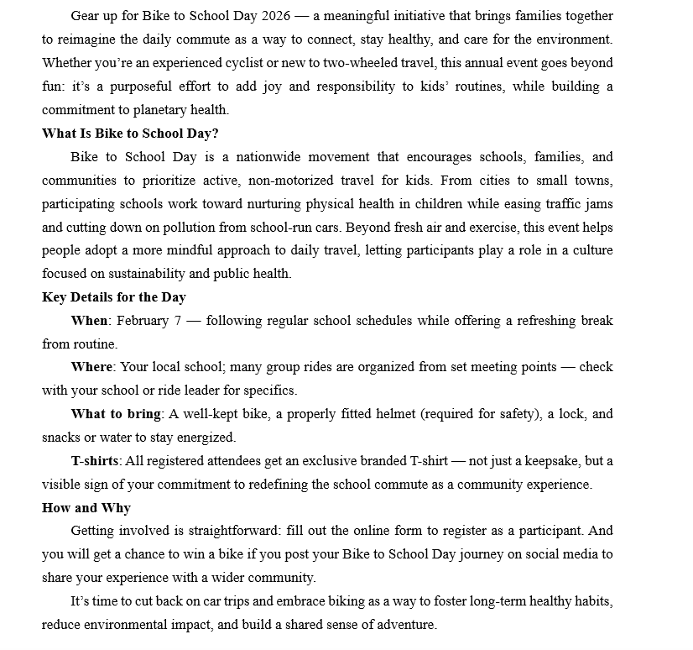
文本分析
Purpose of Organizing Bike to School Day
What is Bike to School Day
When and Where the Day is Organized
应用文特点：
1.实用性极强的信息类文本
2.主要考查信息定位能力
3.语言简洁，目的明确
4.结构清晰，分为几小块
5.题文同序
Registration Methods

Slide 6
文本分析
21.获取事实性信息
What can we learn about the Bike to School Day?
22.获取事实性信息
What should participants do in advance?
23.推断写作目的
What is the main purpose of the passage?

Slide 7
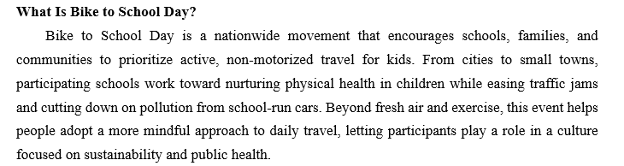
得分率：约86%
获取事实性信息：
根据小标题快速定位信息出处， 比对选项和原文信息，快速做出判断
21. What can we learn about the Bike to School Day?
A. It is launched by local schools. （曲解文意）
B. Participants need to register in groups. （曲解文意）
C. Participants have to be experienced cyclists.
D. It involves schools, families and communities.

Slide 8
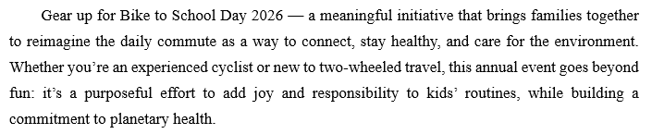
得分率：约86%
获取事实性信息：
根据小标题快速定位信息出处， 比对选项和原文信息，快速做出判断
21. What can we learn about the Bike to School Day?
A. It is launched by local schools. （曲解文意）
B. Participants need to register in groups. （曲解文意）
C. Participants have to be experienced cyclists.
D. It involves schools, families and communities.

Slide 9
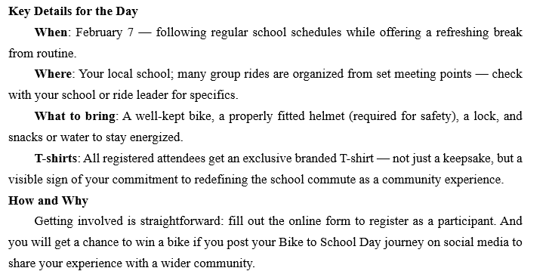
得分率：约88%
获取事实性信息：
根据小标题定位信息出处， 比对选项和原文信息，快速做出判断
22. What should participants do in advance?
A. Fill out a paper application.
B. Prepare a bike and a helmet.
C. Share the event notice online.
D. Ask for leave from the school.

Slide 10
得分率：约88%
获取事实性信息：
根据小标题定位信息出处， 比对选项和原文信息，快速做出判断
22. What should participants do in advance?
A. Fill out a paper application.
B. Prepare a bike and a helmet.
C. Share the event notice online.
D. Ask for leave from the school.

Slide 11
得分率：约74%
推断写作目的：
通过文本的内容，结构，语言，语气，目标读者和背景等因素，判断作者希望通过这篇文章达到的根本意图和目标。
回答：作者为什么要写这个？作者希望读者看完后做什么？想什么？感受到什么？
23. What is the main purpose of the passage?
A. To propose a nationwide initiative. （活动已经存在，并不需要再提出这个倡议了）
B. To highlight the benefits of cycling.
C. To raise awareness of travelling green. （活动的目的，并不是passage的目的）
D. To encourage participation in an event.
×
1）通过内容和主题：推广一项环保，健康的公益骑行活动
clues：stay healthy, care for the environment, a commitment to planetary health, sustainability

Slide 12
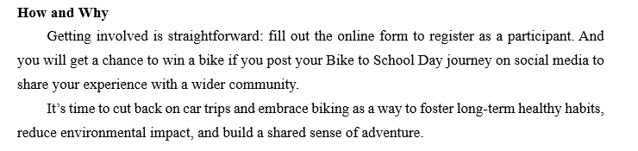
推断写作目的：
通过文本的内容，结构，语言，语气，目标读者和背景等因素，判断作者希望通过这篇文章达到的根本意图和目标。
回答：作者为什么要写这个？作者希望读者看完后做什么？想什么？感受到什么？
23. What is the main purpose of the passage?
A. To propose a nationwide initiative. （活动已经存在，并不需要在提出这个倡议了）
B. To highlight the benefits of cycling.
C. To raise awareness of travelling green. （活动的目的，并不是passage的目的）
D. To encourage participation in an event.
×
2）通过结构：先讲活动意义，再给活动的具体信息，最后说明参与方式
clues： 呼吁行动，并提供注册和奖励机制，劝说性（persuasive）文本的典型结构。

Slide 13
推断写作目的：
通过文本的内容，结构，语言，语气，目标读者和背景等因素，判断作者希望通过这篇文章达到的根本意图和目标。
回答：作者为什么要写这个？作者希望读者看完后做什么？想什么？感受到什么？
23. What is the main purpose of the passage?
A. To propose a nationwide initiative. （活动已经存在，并不需要再提出倡议了）
B. To highlight the benefits of cycling.
C. To raise awareness of travelling green. （活动的目的，并不是passage的目的）
D. To encourage participation in an event.
×
3）通过语言，语气：使用大量鼓舞性，号召性的语言
clues：gear up for (为...做好准备), it’s time to..., 第二人称you 直接与读者对话，与读者拉近距离。

Slide 14
推断写作目的：
通过文本的内容，结构，语言，语气，目标读者和背景等因素，判断作者希望通过这篇文章达到的根本意图和目标。
回答：作者为什么要写这个？作者希望读者看完后做什么？想什么？感受到什么？
23. What is the main purpose of the passage?
A. To propose a nationwide initiative. （活动已经存在，并不需要再提出这个倡议了）
B. To highlight the benefits of cycling.
C. To raise awareness of travelling green. （活动的目的，并不是passage的目的）
D. To encourage participation in an event.
×
4）通过目标读者：针对学生家庭（父母和孩子）
clues：反复提到 kids, families, schools等。

Slide 15
备考应用文的建议
1.练习快速定位信息出处的能力（题文同序）
2.练习信息比对的能力。答案必须源于原文。尤其需要注意，练习识别选项与原文细微差别的能力，有时候干扰项可能只是错了一个单词（比如一个动词，一个副词）。
3.总结干扰项的特点（张冠李戴，偷换概念，过度解读等）
4.细节题也要有主线意识
5.对推断写作目的方法进行总结

Slide 16
02
B篇 记叙文阅读

Slide 17
1
文本分析
目 录
2
试题分析
CONTENTS
3
备考建议

Slide 18
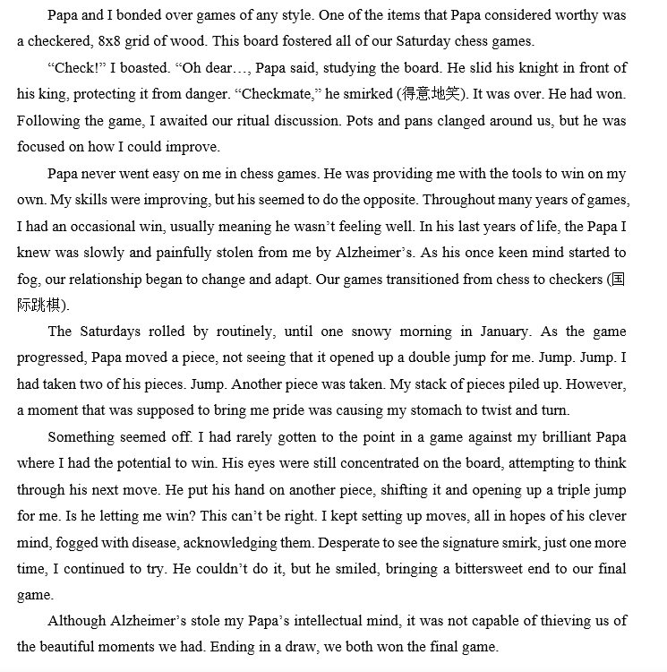
文本分析
本文通过作者与父亲从国际象棋到跳棋的棋类游戏回忆，展现了阿尔茨海默症逐渐夺走父亲智力的过程，但强调了疾病无法摧毁父子之间情感纽带。尽管父亲的思维能力衰退，作者在最后一次棋局中体会到的不再是胜负的喜悦，而是对父子共同时光的珍惜与怀念，最终领悟到真正的胜利在于共同经历的珍贵时刻，和永恒的爱。

Slide 19
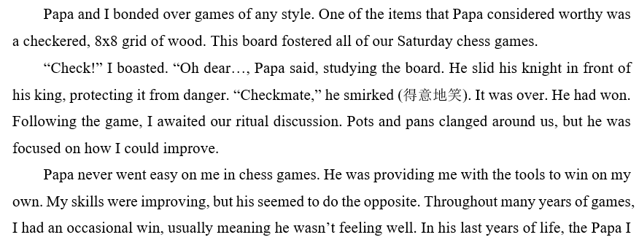
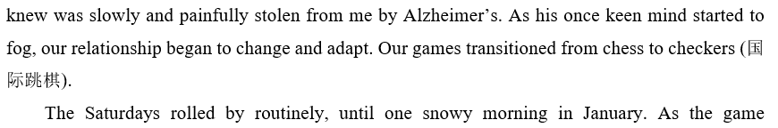
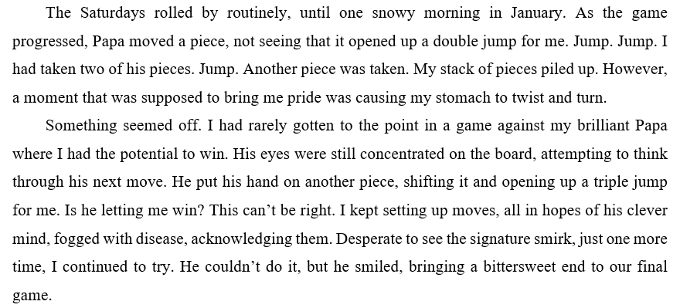
故事线梳理与情感变化分析
Development: 父亲患阿尔兹海默症，思维退化，棋局从象棋转为跳棋
Emotions: Sense of loss; Acceptance and Adapatation
Turning Point: 游戏规则的降级，映射父亲心智的衰退
Beginning: 和父亲下国际象棋，父亲从不留情，认真指导
Emotions: Pride; Frustration; Anticipation
Ending: 棋局以平局结束，作者认为其实双方都赢了
Emotions: Relief; Peace
Climax: 最后一局棋，父亲连续失误
Emotions: Uneasiness; Confusion and Attempts to figure out; Sadness

Slide 20
故事线梳理与情感变化分析
Beginning: 和父亲学习下国际象棋
Plot: 每周六和父亲下国际象棋，父亲从不留情，认真指导。
Emotions：
a.Pride (自豪): 偶尔能让父亲被 “将军”(check)。
b.Frustration (受挫): 父亲总能反败为胜。(smirk, he had won)
c.Anticipation (期待): 每次下棋后期待和父亲的讨论，父亲专注地帮我分析该如何提高。

Slide 21
故事线梳理与情感变化分析
Development: 疾病侵袭与游戏降级
Plot: 父亲患阿尔兹海默症，思维退化，棋局从象棋转为更简单的国际跳棋。
Emotions：
a. Sense of Loss (失落): 父亲敏锐的头脑逐渐模糊(fog)。
b.Acceptance and Adaptation (接受和适应): 游戏形式简化，但周六的仪式得以保留（routinely）
Turning Point: 游戏规则的降级，映射父亲心智的衰退。

Slide 22
故事线梳理与情感变化分析
Climax: 最后一局跳棋
Plot: 父亲连续失误，意识到他其实已无法思考。
Emotions：
a.Uneasiness (不安): 因父亲失误感到不对劲 (stomach twisting and turning)。
b.Confusion and Attempts to Figure out (困惑和试探): 怀疑父亲让棋(is he letting me win?)，试探(setting up moves)希望唤起父亲敏锐的思维。
c. Sadness (悲伤): 意识到父亲并非故意相让，而是疾病让其无法思考。

Slide 23
故事线梳理与情感变化分析
Ending: 领悟和情感升华
Plot: 棋局以平局结束，作者认为其实双方都赢了最后一场。
Emotions：
a. Relief (释然): 胜负已无关紧要，平局是最好的结局。
b. Peace (平和) : 疾病偷走了父亲的智力，却无法偷走共度的时光---情感联结超越了胜负和疾病。

Slide 24
主题分析
爱的联结不依赖于智力，而是存在于共同经历的“美丽瞬间”中。当父亲不能再赢时，两人反而共同赢得了最珍贵的东西。

Slide 25
24题 提取事实性信息
25题 推断因果逻辑关系
26题 推断作者内心想法
27题 归纳文章主旨要义

Slide 26
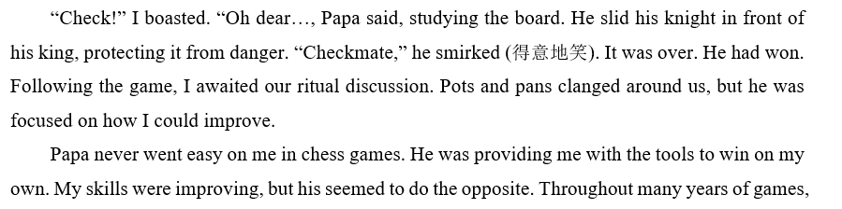
获取事实性信息：
根据题干准确定位；准确梳理故事线；排除干扰项
得分率：约56%
24. What is Papa’s teaching principle?
A. Encourage discovery; don’t deliver victory. 鼓励探索发现，而非直接给予胜利
B. Acquired skill outshines natural talent. 后天获得的技能胜过天赋
C. Embrace failure; don’t shelter from it. 拥抱失败，而非躲避失败
D. Learning requires strict discipline. 学习需要严格的纪律
×
×
×
×

Slide 27
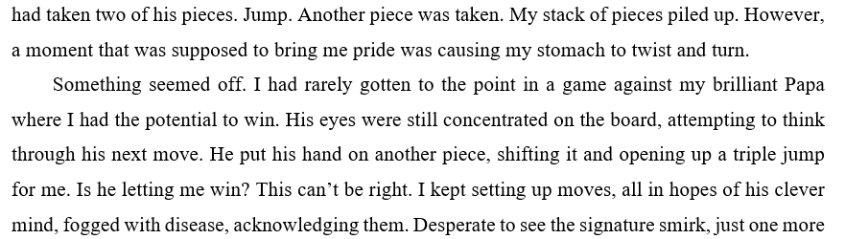
推断因果逻辑关系：
根据题干准确定位；基于文本细节和情感逻辑推断
得分率：约58%
25. What caused the author’s stomach to twist and turn?
A. He disliked playing checkers.
B. He felt guilty for defeating Papa.
C. He feared losing his winning lead.
D. He noticed Papa’s decline in health.
作者敏锐地察觉到，并痛苦地确认了父亲心智衰退的事实。

Slide 28
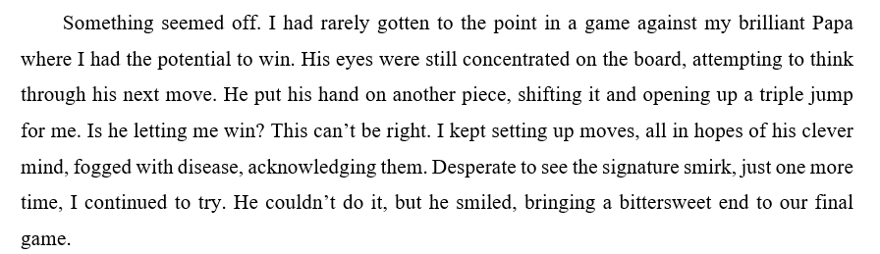
推断作者内心想法：
根据题干准确定位；基于文本细节和情感逻辑推断；排除干扰项
得分率：约69%
26. What was the author most likely thinking to himself when the last game ended?
A. “I can finally beat Papa now.”
B. “I should have lost to Papa.”
C. “How I wish Papa had won!”
D. “Papa has let me win again.”
（和作者的情绪完全相反，作者“胃在翻腾”，很痛苦）
（并非“本应该输球给父亲”的遗憾。作者希望父亲凭自己的能力赢，以证明父亲的身体还不错，而非自己的让步）
（父亲一直教我的是技能，从来没有过有意让我赢）
作者对父亲恢复昔日能力的渴望，在努力试探，但也明白是在自我欺骗。

Slide 29
归纳主旨要义：
解读总结性段落，把握作者情感变化
得分率：约68%
27. What can we learn from the passage?
A. True love lasts through changes. 真正的爱能经受变化而持续
B. Wisdom is passed on beyond words. 智慧以超越言语的方式传承
C. Nobody comes out on top in a draw. 在平局中没有人会脱颖而出（平局中没有赢家）
D. Nothing connects like shared passion. 共同的热情最能连接人们
×
×
×
×
变化的是父亲的心智和游戏的形式
不变的是陪伴与爱

Slide 30
备考记叙文的建议
1.读懂是关键。平时注意故事类词汇的积累。
2.强化学生对人物情感脉络的追踪能力，梳理情感发展的起伏轨迹，从而深入理解人物行为与文章主旨。
3.培养学生做题时依然要有主线意识。文章中的细节也是为了“主线”而服务。
因此，即使是获取事实性信息的细节题，如果选项偏离主线，它很可能也不是
正确选项。
4.对归纳文章主旨要义题的方法进行总结。熟悉干扰项的设计思路。

Slide 31
谢 谢！
本视频课程中的部分图片、视频引自有关图书、网络，特向这些图片、视频的制作者和有关图书的出版者和相关网络表示感谢；因多种原因，事先未与作者和出版社取得联系，特向他们表示歉意。

